Slide 1

SISTEMA DE EVALUACIÓN DE COSTES PARA APLICACIONES HÍBRIDAS (CUÁNTICAS-CLÁSICAS)
Álvaro Manuel Aparicio Morales
Javier Cámara Moreno
José Manuel García Alonso
Máster Universitario de Ingeniería Informática
(Ciencia e Ingeniería de Datos)
Universidad de Málaga
Málaga, a x de septiembre de 2024

Slide 2

Sistema de Evaluación de Coste de Aplicaciones Híbridas
Índice

Slide 3
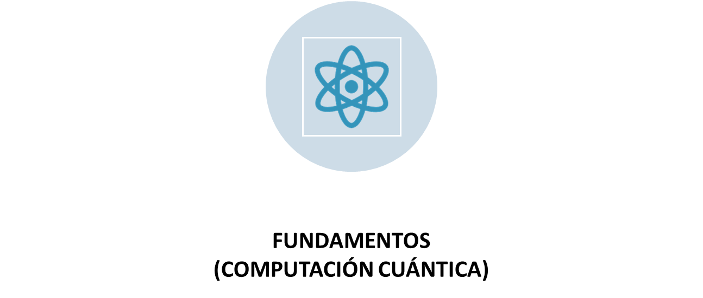
Sistema de Evaluación de Coste de Aplicaciones Híbridas
Índice

Slide 4
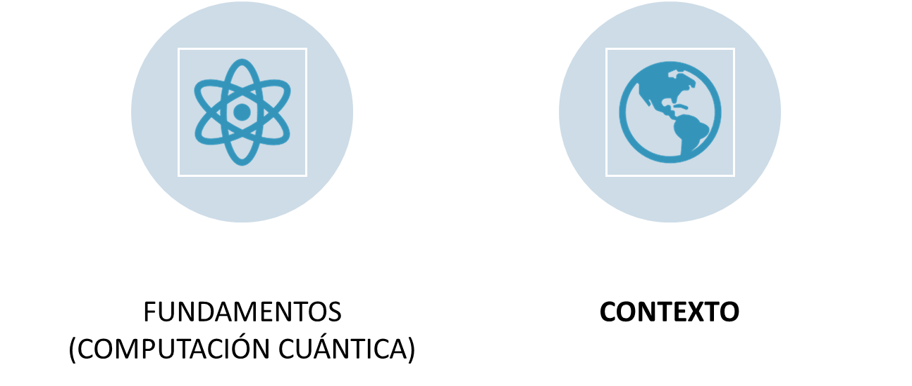
Sistema de Evaluación de Coste de Aplicaciones Híbridas
Índice

Slide 5
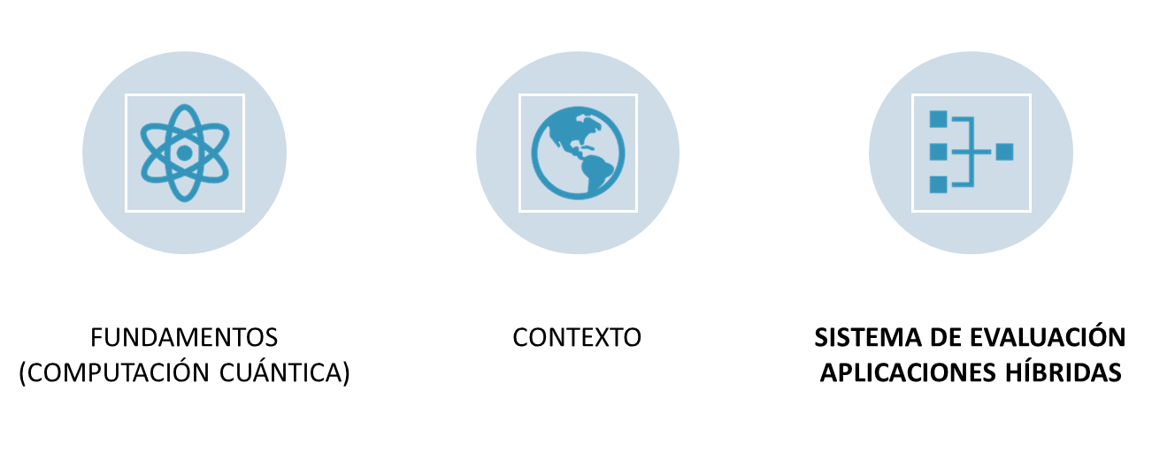
Sistema de Evaluación de Coste de Aplicaciones Híbridas
Índice

Slide 6
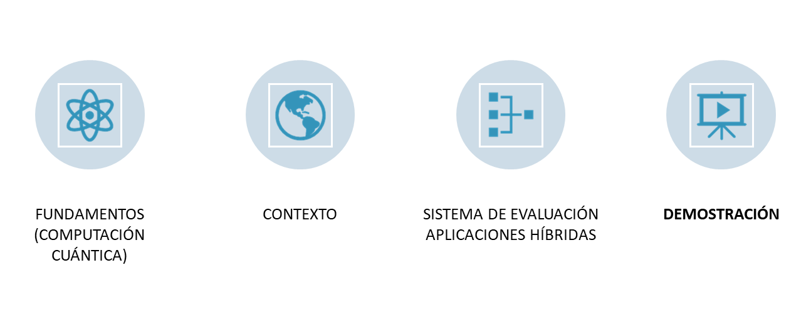
Sistema de Evaluación de Coste de Aplicaciones Híbridas
Índice

Slide 7
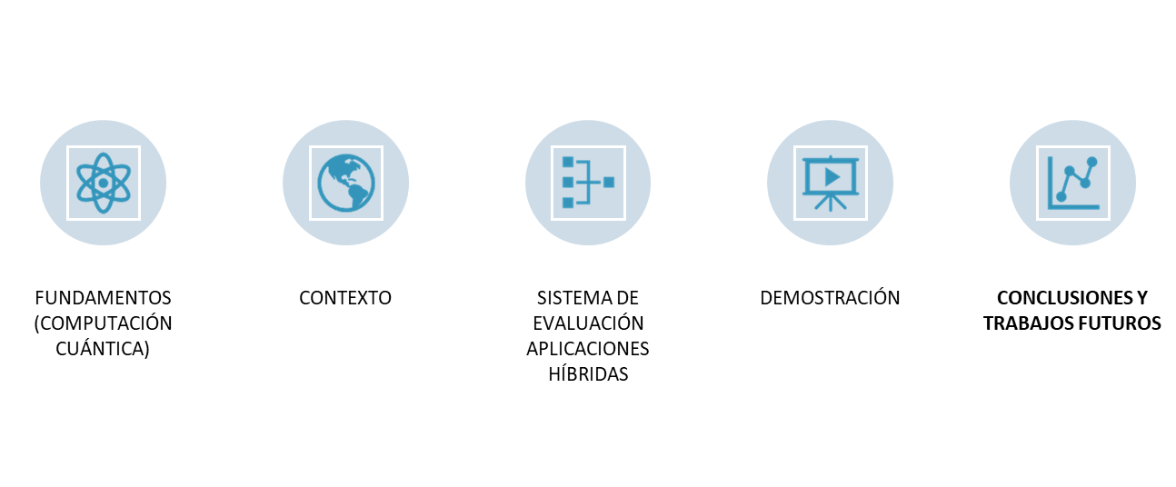
Sistema de Evaluación de Coste de Aplicaciones Híbridas
Índice

Slide 8

Sistema de Evaluación de Coste de Aplicaciones Híbridas
Computación Cuántica

Slide 9
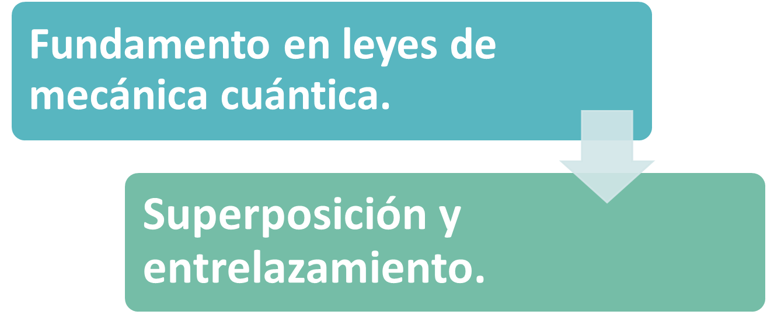
Sistema de Evaluación de Coste de Aplicaciones Híbridas
Computación Cuántica

Slide 10
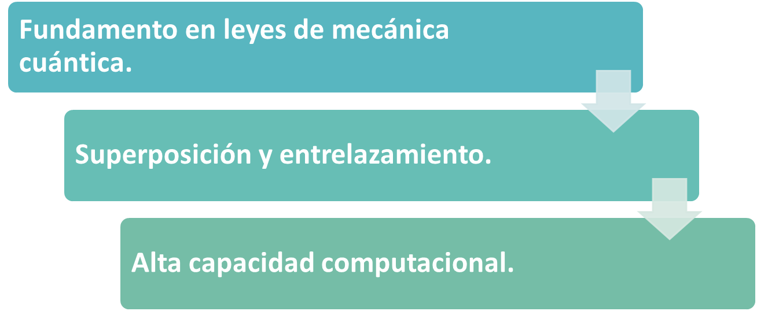
Sistema de Evaluación de Coste de Aplicaciones Híbridas
Computación Cuántica

Slide 11
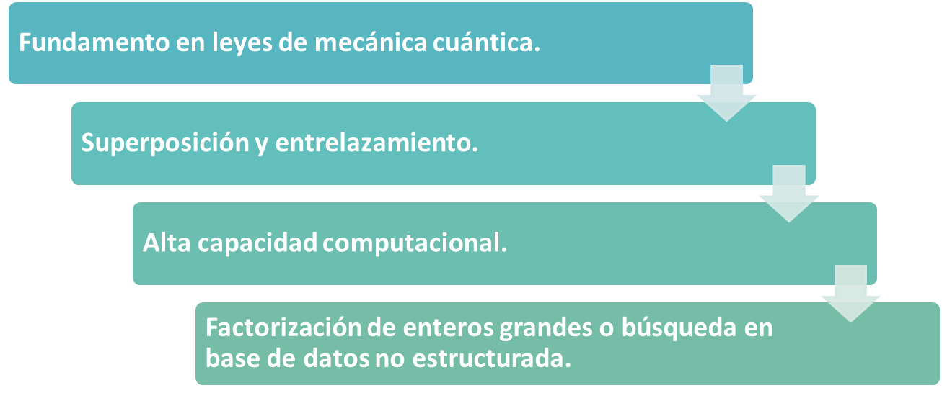
Sistema de Evaluación de Coste de Aplicaciones Híbridas
Computación Cuántica

Slide 12
Sistema de Evaluación de Coste de Aplicaciones Híbridas
Contexto

Slide 13



Sistema de Evaluación de Coste de Aplicaciones Híbridas
Contexto
CPU
QPU
Sistemas Híbridos (clásico-cuánticos)

Slide 14
Sistema de Evaluación de Coste de Aplicaciones Híbridas
Contexto
CPU
QPU
Ingeniería de Servicios
Sistemas Híbridos (clásico-cuánticos)

Slide 15

Sistema de Evaluación de Coste de Aplicaciones Híbridas
Contexto
CPU
QPU
Ingeniería de Servicios
Sistemas Híbridos (clásico-cuánticos)
Quantum Computing as a Service (QCaaS)

Slide 16

Sistema de Evaluación de Coste de Aplicaciones Híbridas
Contexto
CPU
QPU
Ingeniería de Servicios
Sistemas Híbridos (clásico-cuánticos)
Quantum Computing as a Service (QCaaS)
Servicio Cuántico

Slide 17

Sistema de Evaluación de Coste de Aplicaciones Híbridas
Contexto
CPU
QPU
Ingeniería de Servicios
Sistemas Híbridos (clásico-cuánticos)
Quantum Computing as a Service (QCaaS)
Servicio Cuántico

Slide 18
Sistema de Evaluación de Coste de Aplicaciones Híbridas
Contexto
CPU
QPU
Ingeniería de Servicios
Sistemas Híbridos (clásico-cuánticos)
Quantum Computing as a Service (QCaaS)
Servicio Híbrido
Servicio Cuántico

Slide 19



Sistema de Evaluación de Coste de Aplicaciones Híbridas
Servicio
híbrido

Slide 20
Sistema de Evaluación de Coste de Aplicaciones Híbridas
Servicio
híbrido
Un servicio híbrido, es un microservicio clásico en el que la llamada a una de sus funciones implique la ejecución de una implementación de un algoritmo cuántico.

Slide 21
Sistema de Evaluación de Coste de Aplicaciones Híbridas
Servicio
híbrido
Un servicio híbrido, es un microservicio clásico en el que la llamada a una de sus funciones implique la ejecución de una implementación de un algoritmo cuántico.
Aplicaciones Híbridas
(Clásico-Cuánticas)

Slide 22
Sistema de Evaluación de Coste de Aplicaciones Híbridas

Slide 23

Sistema de Evaluación de Coste de Aplicaciones Híbridas

Slide 24

Sistema de Evaluación de Coste de Aplicaciones Híbridas

Slide 25

Sistema de Evaluación de Coste de Aplicaciones Híbridas

Slide 26



Sistema de Evaluación de Coste de Aplicaciones Híbridas
🤔

Slide 27
Sistema de Evaluación de Coste de Aplicaciones Híbridas
Sistema Evaluador de Coste
Aplicaciones Híbridas

Slide 28
Sistema de Evaluación de Coste de Aplicaciones Híbridas
Sistema Evaluador de Coste
Aplicaciones Híbridas
Sistema que facilite la elección de un esquema de despliegue óptimo en coste para las aplicaciones de servicios híbridas (cuánticas-clásicas) aplicando técnicas de model checking probabilístico y usando la teoría de la utilidad.

Slide 29
Sistema de Evaluación de Coste de Aplicaciones Híbridas
Especificación

Slide 30
Sistema de Evaluación de Coste de Aplicaciones Híbridas
Especificación
Tipo
Indica el modelo de computación que utiliza el
servicio (cuántico o clásico).
Memoria
Variable que describe la capacidad de memoria, en MB, requerida.
Ciclos CPU
El número de ciclos de CPU requeridos para la ejecución del servicio.
Tiempo de Ejecución
Máximo tiempo de ejecución (segundos) de la tarea del servicio clásico.

Slide 31
Sistema de Evaluación de Coste de Aplicaciones Híbridas
Especificación
Cúbits
Número de bits cuánticos utilizados en la implementación del algoritmo cuántico.
Nº
Ejecuciones
Número de ejecuciones del algoritmo cuántico.
Peticiones
Característica de patrón de uso que indica el número de peticiones por minuto que el servicio garantiza admitir.

Slide 32







Sistema de Evaluación de Coste de Aplicaciones Híbridas
Calculadora
Utilidad
Función Ponderada
Componentes Sistema
Analizador
C-R
C-R de los Despliegues
Conjunto de
Despliegues
Generador
Combinaciones
Formalización
Estilo
Arquitectónico
Elección QPU
Proveedor
Selector QPU
Selector CPU
Elección
CPU
Proveedor
Procesamiento
Información
Lectura
Distribución

Slide 33
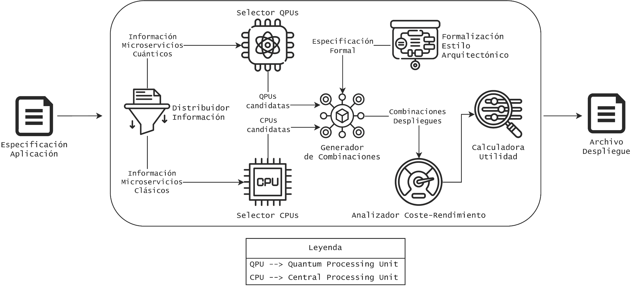
Sistema de Evaluación de Coste de Aplicaciones Híbridas
Arquitectura del Sistema

Slide 34
Sistema de Evaluación de Coste de Aplicaciones Híbridas
Model Checking Probabilístico

Slide 35



Sistema de Evaluación de Coste de Aplicaciones Híbridas
Model Checking Probabilístico

Slide 36



Sistema de Evaluación de Coste de Aplicaciones Híbridas
Model Checking Probabilístico

Slide 37
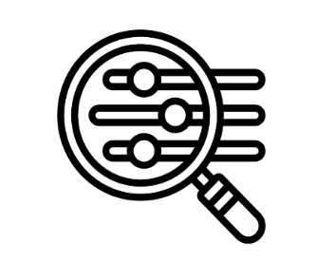


Sistema de Evaluación de Coste de Aplicaciones Híbridas
Model Checking Probabilístico
Model Checking Probabilístico
Constraint Solver

Slide 38
Sistema de Evaluación de Coste de Aplicaciones Híbridas
Model Checking Probabilístico
Model Checking Probabilístico
Constraint Solver
Garantizando propiedades estructurales y cuantitativas de los aspectos no funcionales.
Bajo Incertidumbre

Slide 39
Sistema de Evaluación de Coste de Aplicaciones Híbridas
Teoría de Utilidad

Slide 40

Sistema de Evaluación de Coste de Aplicaciones Híbridas
Teoría de Utilidad

Slide 41


Sistema de Evaluación de Coste de Aplicaciones Híbridas
Teoría de Utilidad

Slide 42

Sistema de Evaluación de Coste de Aplicaciones Híbridas
Teoría de Utilidad
$$f\left(x\right)=w_{1}x_{1}+w_{2}x_{2}+...+w_{n}x_{n}$$

Slide 43
Sistema de Evaluación de Coste de Aplicaciones Híbridas
Índice

Slide 44
Sistema de Evaluación de Coste de Aplicaciones Híbridas
Demostración

Slide 45
Sistema de Evaluación de Coste de Aplicaciones Híbridas
Conclusiones

Slide 46


Sistema de Evaluación de Coste de Aplicaciones Híbridas
Conclusiones
Nuevo paradigma de computación.
Integración entre los dos modelos.
Aplicaciones híbridas.

Slide 47
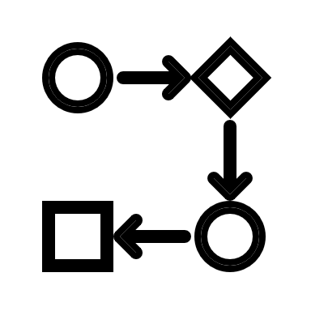
Sistema de Evaluación de Coste de Aplicaciones Híbridas
Conclusiones
Nuevo paradigma de computación.
Integración entre los dos modelos.
Aplicaciones híbridas.
Metodología.
Especificación de la aplicación.
Salida despliegue óptimo.

Slide 48

Sistema de Evaluación de Coste de Aplicaciones Híbridas
Conclusiones
Nuevo paradigma de computación.
Integración entre los dos modelos.
Aplicaciones híbridas.
Sistema más completo.
Características de Algoritmos Cuánticos.
Proveedores.
Metodología.
Especificación de la aplicación.
Salida despliegue óptimo.

Slide 49

Sistema de Evaluación de Coste de Aplicaciones Híbridas
Conclusiones
Nuevo paradigma de computación.
Integración entre los dos modelos.
Aplicaciones híbridas.
Sistema más completo.
Características de Algoritmos Cuánticos.
Proveedores.
Metodología.
Especificación de la aplicación.
Salida despliegue óptimo.
Quantum Continuum.

Slide 50
SISTEMA DE EVALUACIÓN DE COSTES PARA APLICACIONES HÍBRIDAS (CUÁNTICAS-CLÁSICAS)
Álvaro Manuel Aparicio Morales
Javier Cámara Moreno
José Manuel García Alonso
Máster Universitario de Ingeniería Informática
(Ciencia e Ingeniería de Datos)
Universidad de Málaga
Málaga, a x de septiembre de 2024

Slide 51


